Slide 1
Наука в период Гражданской Войны
Подготовила: Студентка гр. КД-08
Дрючкова Елена
Проверила: Курасова А.А.

Slide 2
Материальные условия развития научных знаний
После октябрьской революции 1917 г., по мере становления тоталитарного политического режима, историческая наука оказалась в сложнейшем, зачастую трагическом положении.
Всеобъемлющее влияние власти

Slide 3
Влияние власти
К концу 30-х гг. под непосредственным руководством И, В. Сталина для обеспечения единого толкования исторического процесса была создана концепция, ставшая для историков нормативной. Она нашла отражение в изданном в 1938 г. учебнике «История ВКП(б). Краткий курс».
Каждый историк обязан был следовать тем концепциям, которые были одобрены сверху. Единственно верным признавался только один, марксистский подход.
Историческая наука была превращена в инструмент политики и средство идеологической обработки народа.
Отечественная историческая наука была отсечена от общемировой, так как все труды, издаваемые за границей, либо тщательно отбирались, либо вовсе не допускались в страну.

Slide 4
Эмиграция – «Утечка умов»
После революции многие ученые эмигрировали из России
В 1922 г. из России были высланы около 300 представителей интеллигенции, в том числе и историков.
А в начале 30-х гг. среди историков была проведена чистка, в результате которой около 130 из них оказались в числе репрессированных. Среди них были такие крупные специалисты, как С. Ф. Платонов, академики Н. П. Лихачев и Е. В. Тарле, профессора Ю. В. Готье и многие другие

Slide 5
Последствия
В таких условиях партийной опеки советская историческая наука продолжала по сути находиться вплоть до середины 80-х годов нашего времени. Хотя после смерти Сталина были и периоды некоторого смягчения идеологического диктата, особенно в период «оттепели» 50—60гг.

Slide 6
И тем не менее было бы неверным считать, что в советский период развитие исторической науки было парализовано полностью.
Даже в этих тяжелейших условиях появлялись серьезные научные труды, которые и сегодня представляют ценность.

Slide 7
Мировое значение «русских» открытий
В области естественных и точных наук необходимо отметить исследования:
П. Н. Лебедева, подтвердившего электромагнитную теорию света,
Химика С. В. Лебедева, получившего синтетический каучук,
Лауреата Нобелевской премии, физиолога И. П. Павлова (теория высшей нервной деятельности и условных рефлексов) ,
И. И. Мечникова (работы по иммунологии),
Научная деятельность В. И. Вернадского, внесшего вклад в развитие геохимии, биохимии, радиологии, создавшего учение о ноосфере
Математика Н. Е. Жуковского (самолетостроение), создателя теории реактивного движения, «отца» современной космонавтики К. Э. Циолковского.

Slide 8
В области гуманитарных наук работают выдающиеся историки:
В. О. Ключевский,
А. А. Шахматов,
С. Ф. Платонов,
П. Г. Виноградов,
Ф. И. Успенский,
Л. П. Карсавин,
А. Н. Савин,
социолог М. М. Ковалевский,
экономист М. И. Туган-Бара-новский,
языковед И. А. Бодуэн де Куртенэ

Slide 9
Так же замечательной особенностью развития науки в этот период является большое участие зарубежных ученых. Большее участие проявили Армяне.

Slide 10
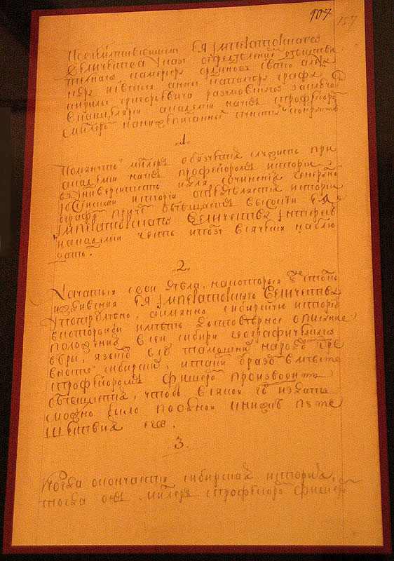
Спасибо за внимание!

